Slide 1
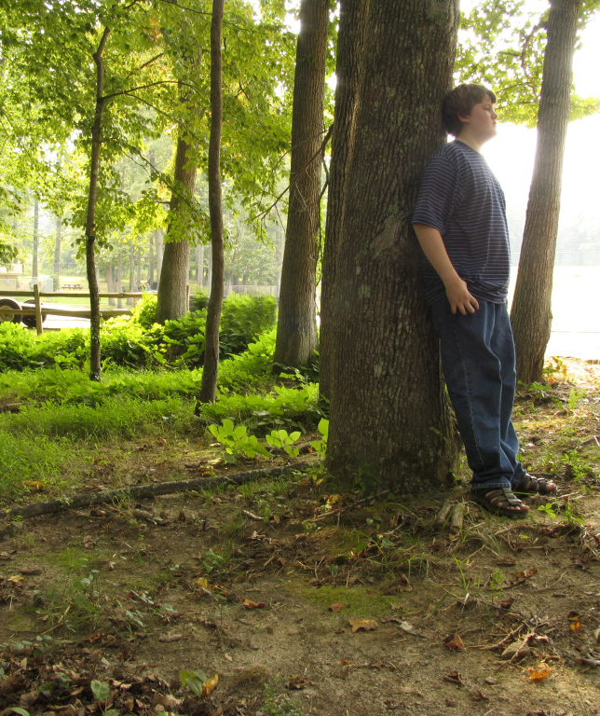
El estres y las estrategias de adaptación en los adolescentes
Doctor Cameron Montgomery

Slide 2
Metas de la presentacion
El estres
Las estrategias de adaptación

Slide 3
Plan
Actividad
Intercambio
Discusion

Slide 4
Un modelo de la auto-percepcion del estres, factores del estres y las estrategias de adaptacion
Auto-percepcion del estres
Estrategias de adaptacion
Factores estresantes
Discriminacion
Entorno socio-cultural
Resignacion
Normas culturales
Apoyo professional
Nivel socio-economico
Dedicacion
Desarrollo
Presion escolar
Escuela
Apoyo Social
Victimacion
Planificacion
Fumar prenatal
Activarse
Relaciones romanticas
Familia y amigos
Resolucion de problemas
Conflicto/cohesion familia
Optimismo
Estres parental
Religion
Eventos de la vida
Humor
Compromismo (falta)
Abuso de drogas y alcohol
Estilo parental
Si mismo
Distanciemento
Ruminacion
Sexo
Desfogue
puberdad
enojarse
Perfectionismo
Auto-estima
Abuso de drogas
Perfectionismo
evitarse
Leyenda
Estrategias funcionales
Estrategias disfuncionales
Factores estresantes
Pensamiento negativo
Ser passivo
Religion

Slide 5
Actividad pratica
Estudios de caso
Aplican 3 soluciones del modelo a su caso.

Slide 6
Miguel:
Actitud fuerte
Se estresa frente a las matematicas
Se enfada y
Abandona diciendo que no vale nada y que no es bueno en matematicas….

Slide 7
Sandra:
Timida
Depresiva
A veces hostil
Violada por su primo
Poca atencion en lectura
Suena cuando lee

Slide 8
Alex:
Era victimo de intimidacion en su antigua escuela
Le gusta controlar las situaciones (gimnasio)
Es deportivo
Odia la lengua espanola

Slide 9
Estrategias praticas

Slide 10
Le gusta
Le gusta:
Se puede mejorar:

Slide 11
Preguntas?

